Slide 1
原住民自治 論可行性及社會各界之看法與爭議
209-10 潘祖林
209-22 莊絮喻

Slide 2
研究目的
（一）瞭解原住民自治
（二）瞭解我國法律上所保障的原住民基本權益
（三）瞭解我國原住民族自治暫行條例之內容
（四）瞭解原住民族歷史正義與轉型正義委員會

Slide 3
權利

Slide 4
《中華民國憲法》保障摘錄
「國家肯定多元文化，並積極維護發展原住民族語言文化。（第十一項）
國家應依民族意願，保障原住民族之地位及政治參與，並對其教育文化、交通

Slide 5
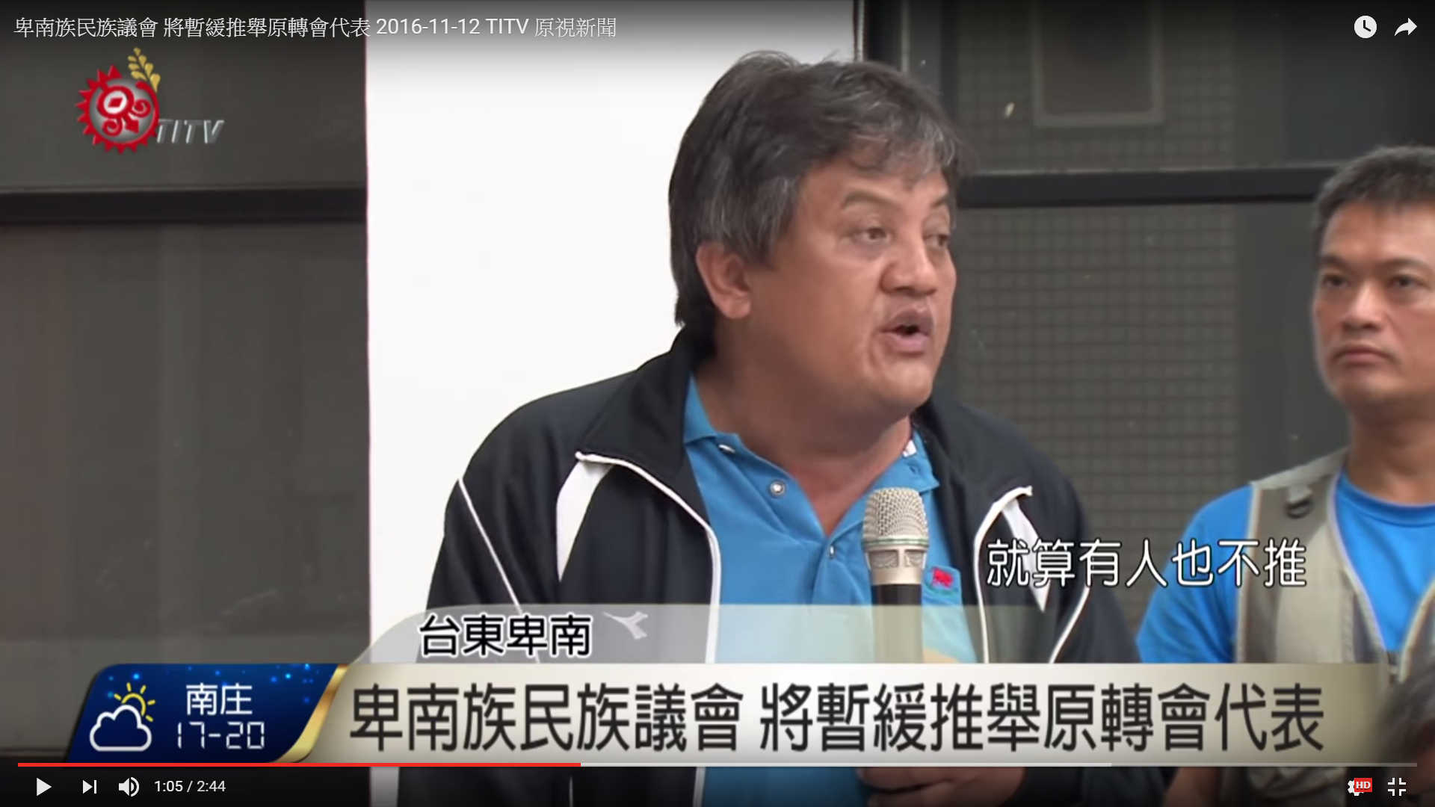

Slide 6
原住民自治，是否能在台灣實施?

Slide 7
報告結束
Semangalan
Ar'ay

